Slide 1
Домедична допомога «Твої руки можуть врятувати життя»

Slide 2
«Домедична допомога»– це проведення особами та працівниками без медичної освіти невідкладних заходів на місці події до прибуття працівників екстреної медичної допомоги, що спрямовані на:
врятування
збереження життя людини у невідкладному стані
Мінімізацію наслідків впливу такого стану на її здоров’я,

Slide 3
Надавайте допомогу за умови, що це БЕЗПЕЧНО ДЛЯ ВАС
Зона небезпеки!!! (під обстрілами)
Зона умовної безпеки
Безпечна зона

Slide 4
Визначити кількість постраждалих. Якщо постраждалих більше, ніж тих, хто може надавати допомогу, необхідно провести сортування постраждалих і визначити тих, кому допомога має бути надана в першу чергу. Це, насамперед, люди, які дихають, але є непритомними (не менше 2-х дихальних рухів за 10 сек.), люди з масивною кровотечею;

Slide 5
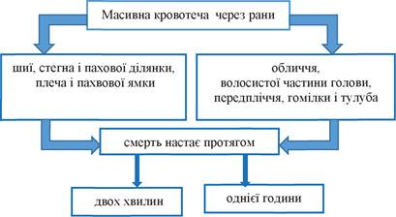

Slide 6
!!!! якщо є постраждалі, незалежно від їх кількості і стану, необхідно відразу
викликати бригаду екстреної (швидкої) медичної допомоги, Національну поліцію України, пожежно-рятувальну службу.
Варто зателефонувати хоча б на одну із служб і дати відповіді на всі запитання диспетчера. З цього моменту будуть задіяні всі необхідні служби.

Slide 7
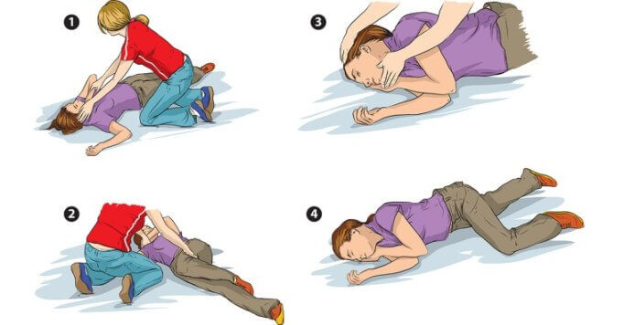
Оцінка стану
Під час утрати свідомості спостерігають такі симптоми:
- почастішання або сповільнення пульсу;
- зниження артеріального тиску крові;
- послаблення тонів серця; поверхневе дихання;
- блідість шкірних покривів;
- розширення зіниць і зниження їхньої реакції на світло;
- мимовільне сечовипускання і дефекація (опорожнення).

Slide 8
Надання першої допомоги:
С– зупинка критичної кровотечі,
А– забезпечення прохідності дихальних шляхів,
В– перевірка наявності і частоти дихання,
С– перевірка наявності та оцінка пульсу;

Slide 9
1. необхідно знайти масивні кровотечі та зупинити їх. При кровотечі з кінцівок використовувати засіб для зупинки кровотечі механічний по типу «САТ» або зробити імпровізований джгут із косинки тканинної перев’язувальної чи з іншого підручного засобу. При вузловій кровотечі (з пахвинної, пахвової ділянки чи шиї) затампонувати рану, використавши будь-який перев’язувальний матеріал. Ознаками масивної кровотечі є: наявність пульсуючого струменя крові, велика пляма крові біля постраждалого, що розтікається, значне просякання кров’ю одягу. Для невеликих поранень достатньо накласти тісну пов’язку, використавши бинт, в тому числі еластичний;

Slide 10
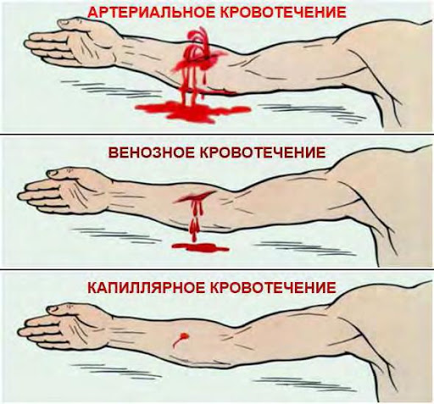
Артеріальна кровотеча
Венозна кровотеча
Капілярна кровотеча

Slide 11
При будь-якому порушенні цілісності шкіри і глибоко розташованих тканин необхідно обробити шкіру навколо рани розчином спиртом, бетадином. Не рекомендується промивати рану водою або дезінфікуючим розчином. Після обробки рани необхідно накласти асептичну пов'язку.
!!!!Пов'язка захищає рану від забруднення, інфікування, зменшує біль, а вигляд перев'язаної рани заспокоює хворого.

Slide 12
Обробка рани потребує додержання таких правил:
перед обробкою рани необхідно помити руки
(якщо поряд немає води, їх слід
протерти спиртом або антисептиком);
невеликі поранення, садна після обробки шкіри навколо них настойкою 1% йоду або перекисом водню заклеюють лейкопластиром чи медичним клеєм БФ-6;
не можна видаляти із ран сторонні тіла або бруд, тому, що можна пошкодити судини і викликати кровотечу;
шкіру навколо рани протирають від країв до периферії шматочком марлі, бинта або вати, яка змочена спиртом, спиртовим розчином 1% йоду
із бинта або індивідуального пакета зробити салфетку такого розміру, щоб вона закривала усю рану, накласти її на раневу поверхню, забинтувати або приклеїти смужками лейкопластиру;
якщо в рані видно внутрішні органи, мозок або сухожилля, потрібно акуратно накласти стерильну пов'язку, щоб до рани не потрапила інфекція, або краще накрити рану стерильним матеріалом.

Slide 13
Серветки стерильні – це складені в кілька шарів чотирикутні шматки
марлі, упаковані герметично.

Slide 14
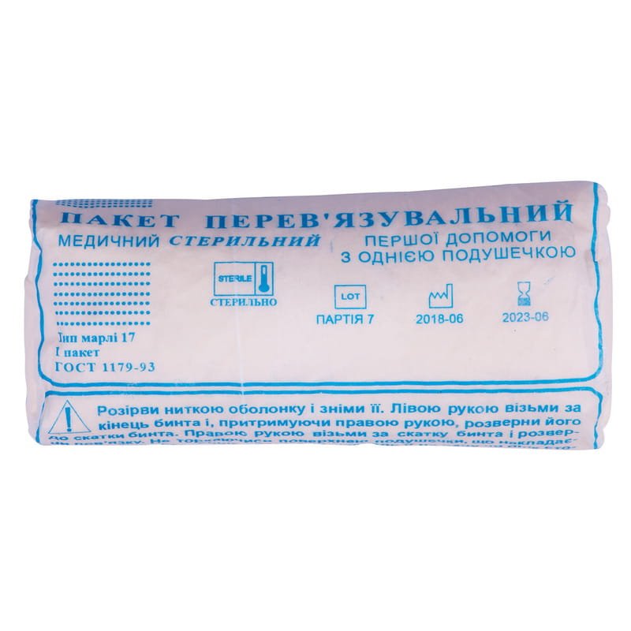
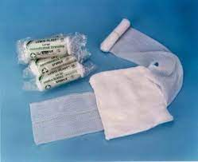
Пакет перевязочний індивідуальний (стерильний) складається ватно-марлевої подушечки та еластичного бинта

Slide 15
Губка гемостатична з амбеном належить до засобів, що впливають на систему згортання крові. Зупиняє капілярні і паренхіматозні кровотечі.

Slide 16
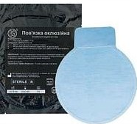
Пов’язка оклюзійна (торакальна грудна наліпка)
Призначена для використання при зовнішньому відкритому пневмотораксі для перешкоджання потраплянню повітря в рану (герметизації проникаючих поранень грудної клітки) і для надання першої невідкладної медичної допомоги потерпілим у цивільних умовах і військовослужбовцям.

Slide 17
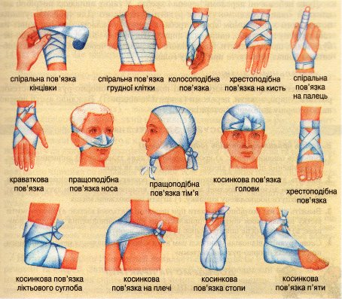

Slide 18
Зупинка кровотечі з сонної артерії

Slide 19
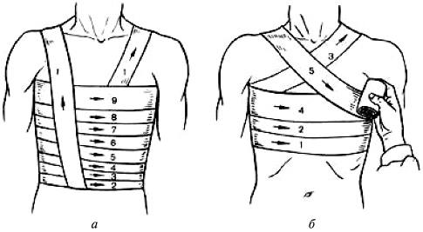

Slide 20
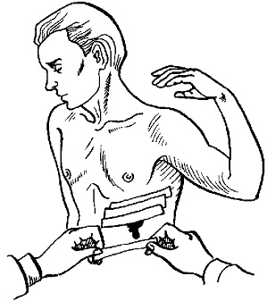

Slide 21
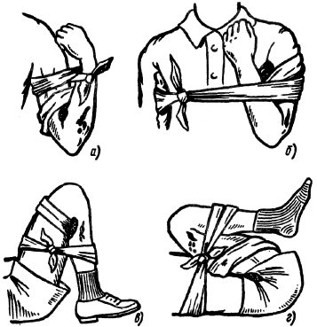

Slide 22
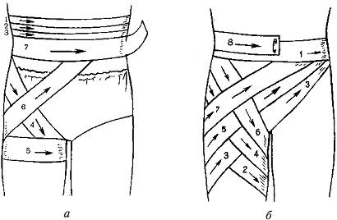

Slide 23
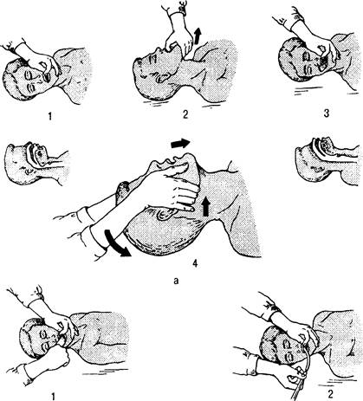
2. перевірити прохідність дихальних шляхів. В разі якщо постраждалий притомний і розмовляє, цей крок можна оминути. Якщо постраждалий непритомний, необхідно перевірити і за потреби очистити дихальні шляхи, відкривши його рот. Необхідно пам’ятати про необхідність стабілізації шийного відділу хребта. Під час відкриття рота або інших дій голова постраждалого не повинна рухатись;

Slide 24
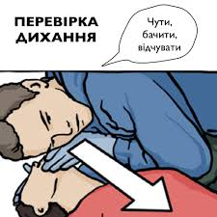
3. перевірити наявність дихання, вислуховуючи його власним вухом біля вуст постраждалого протягом 10 сек. (у нормі за цей період повинно бути 2-4 дихальних рухи). При відсутності дихання (0 або 1 дихальний рух за 10 сек.) постраждалого слід екстрено евакуювати з транспортного засобу і розпочати серцево-легеневу реанімацію;

Slide 25
4. перевірити наявність і частоту периферичного пульсу (на променевій артерії) протягом 10 сек. Нормальна частота пульсу від 60 до 100 ударів за хвилину. Після перевірки пульсу необхідно ретельно оглянути постраждалого у салоні транспортного засобу та знайти всі рани, які можуть загрожувати життю, а саме: травми обличчя: можуть заблокувати прохідність дихальних шляхів; травми грудної клітки: можуть впливати на дихання постраждалого; будь-які інші кровотечі, у тому числі незначні. Накласти пов’язки на всі рани;

Slide 26
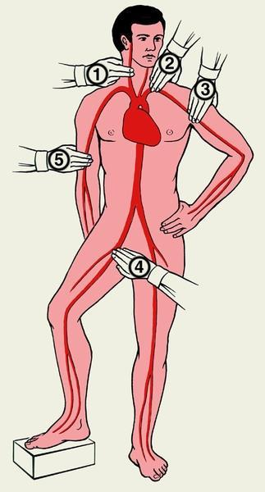

Slide 27
Захистити постраждалого від дії факторів навколишнього середовища, передусім від переохолодження (для цього його слід накрити термоковдрою на поліетиленовій основі або іншою ковдрою чи одягом).

Slide 28
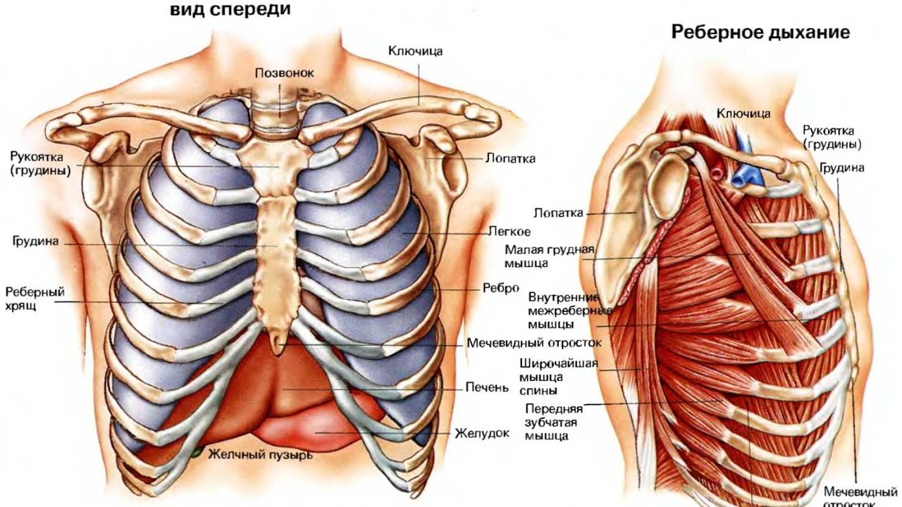
СЕРЦЕВО ЛЕГЕНЕВА РЕАНІМАЦІЯ

Slide 29
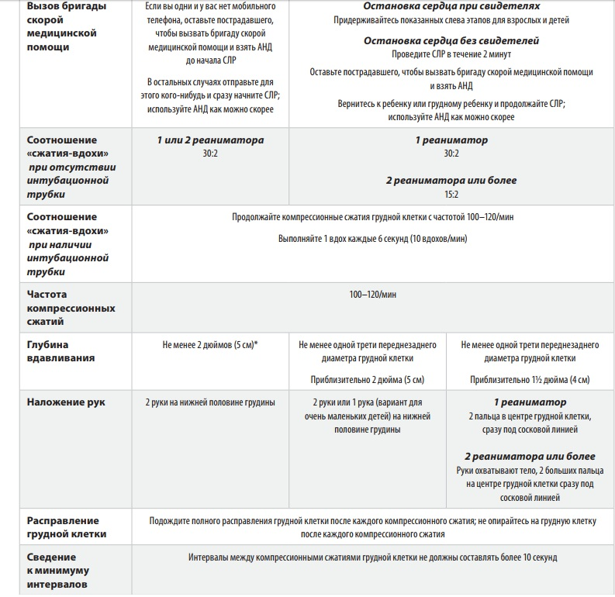

Slide 30
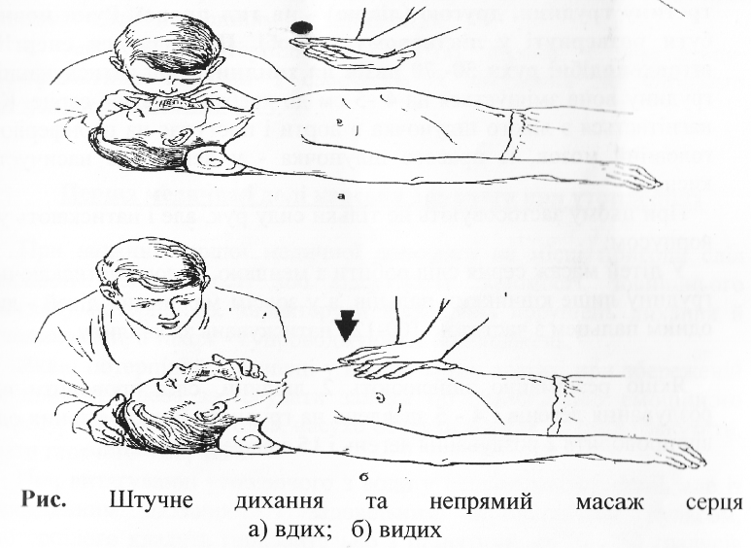

Slide 32
Допомога при переломах
1) Якщо у постраждалого ознаки відкритого перелому:
а) розрізати одяг над раною;
б) накласти стерильну, чисту пов’язку на рану;
в) допомогти постраждалому прийняти зручне положення (таке, яке завдає найменше болю);
г) іммобілізувати (знерухомити) пошкоджену кінцівку за допомогою стандартного обладнання (шин) чи підручних засобів;
ґ) вкрити постраждалого термопокривалом/покривалом;
д) забезпечити постійний нагляд за постраждалим до прибуття бригади екстреної (швидкої) медичної допомоги;
2) якщо у постраждалого ознаки закритого перелому:
а) допомогти постраждалому прийняти зручне положення (таке, яке завдає найменше болю);
б) іммобілізувати (знерухомити) пошкоджену кінцівку за допомогою стандартного обладнання (шин) чи підручних засобів;
в) вкрити постраждалого термопокривалом/покривалом;
г) забезпечити постійний нагляд за постраждалим до прибуття бригади екстреної (швидкої) медичної допомоги;
при погіршенні стану постраждалого до приїзду бригади екстреної (швидкої) медичної допомоги повторно зателефонувати диспетчеру екстреної медичної допомоги.

Slide 33
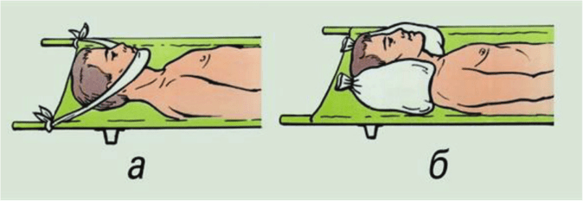

Slide 34
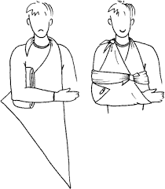
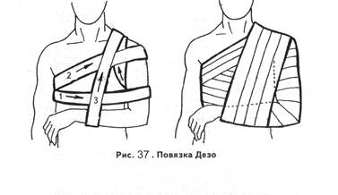

Slide 35
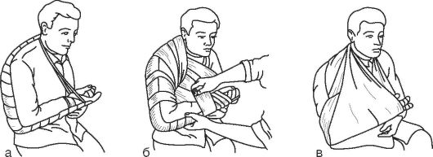
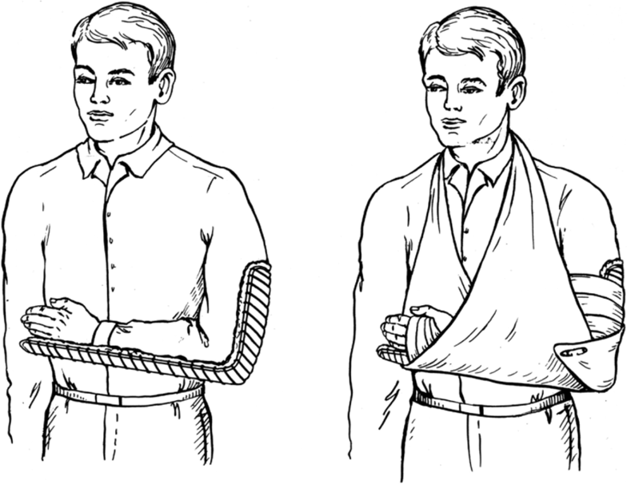

Slide 36
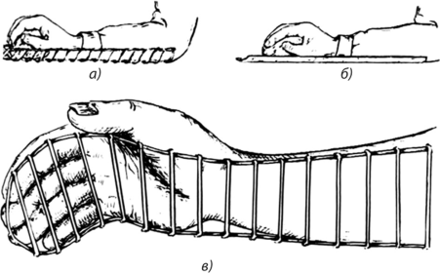

Slide 37
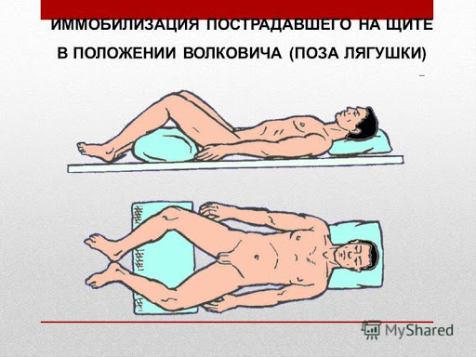
Положення жабки або Волковича(перелом кісток таза)

Slide 38
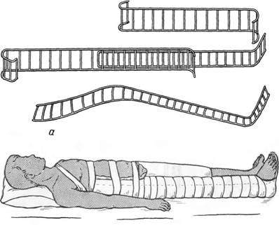
Іммобілізація при переломі стегнової кістки

Slide 39
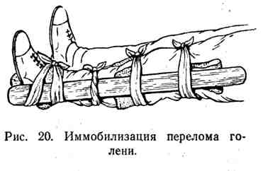
Іммобілізація перелому гомілки

Slide 40
Допомога при опіках
необхідно зупинити процес горіння шляхом припинення доступу повітря, при цьому зберігаючи власну безпеку та безпеку людей навколо;
охолодити обпечену ділянку, використавши для цього воду або зволожену тканину. Оптимально охолоджувати ділянку протягом 20 хвилин;
зняти з обпеченої ділянки тіла одяг та з пальців – ювелірні прикраси. Проте якщо вони не піддаються – не чіпати їх;
накласти на обпечену ділянку тіла серветку стерильну марлеву;
зігріти постраждалого, використавши термоковдру на поліетиленовій основі, іншу ковдру або одяг;

